Slide 1
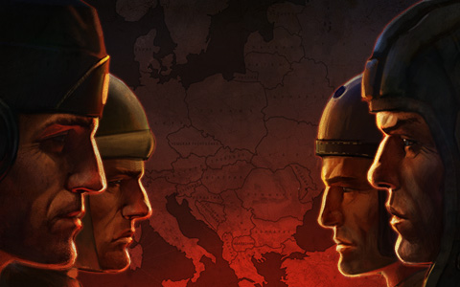
Проблема войны и мира

Slide 2
Сущность проблемы
Проблема предотвращения войны является актуальнейшей проблемой человечества.
Накопленные запасы современного оружия способны буквально в считанные часы уничтожить миллионы людей. Таким образом, уже сейчас существует риск уничтожения человечества.

Slide 3
Причины проблемы:
психолого-биологическая, суть которой заключается в природе человека (агрессивность, соперничество, недоверие, потребность в острых ощущениях);
необходимость в наращивании военной мощи - вооруженное государство может защитить себя и своих граждан;
стремление захватить новые территории с их природными ресурсами, населением и хозяйством;

Slide 4
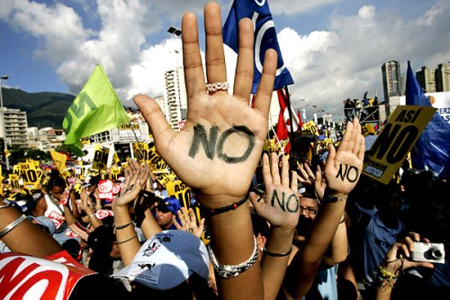
технический прогресс: создание и распространение новых видов оружия (в частности ядерного оружия);

Slide 5
Виды и примеры войн:
Экономические;

Slide 6
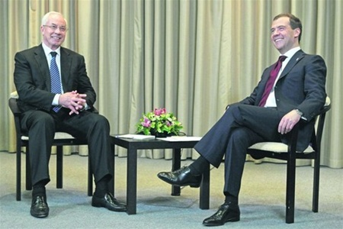
Решение «газовых» проблем

Slide 7
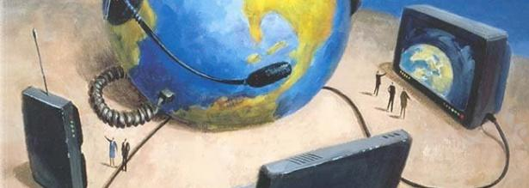
2. Информационные;

Slide 8
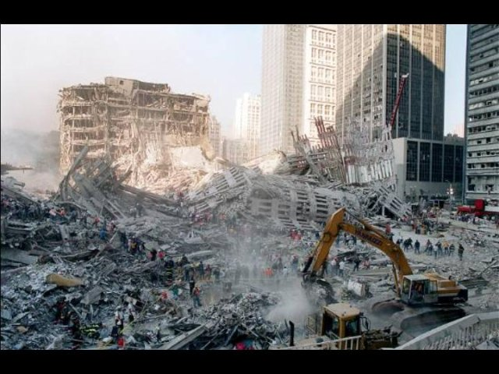
3. Антитеррористические «операции»;
Теракт в Нью-Йорке

Slide 9
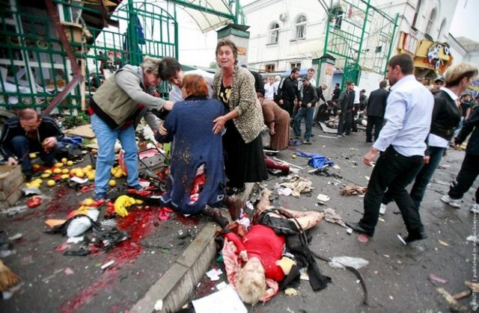
Теракт в Московском метро

Slide 10
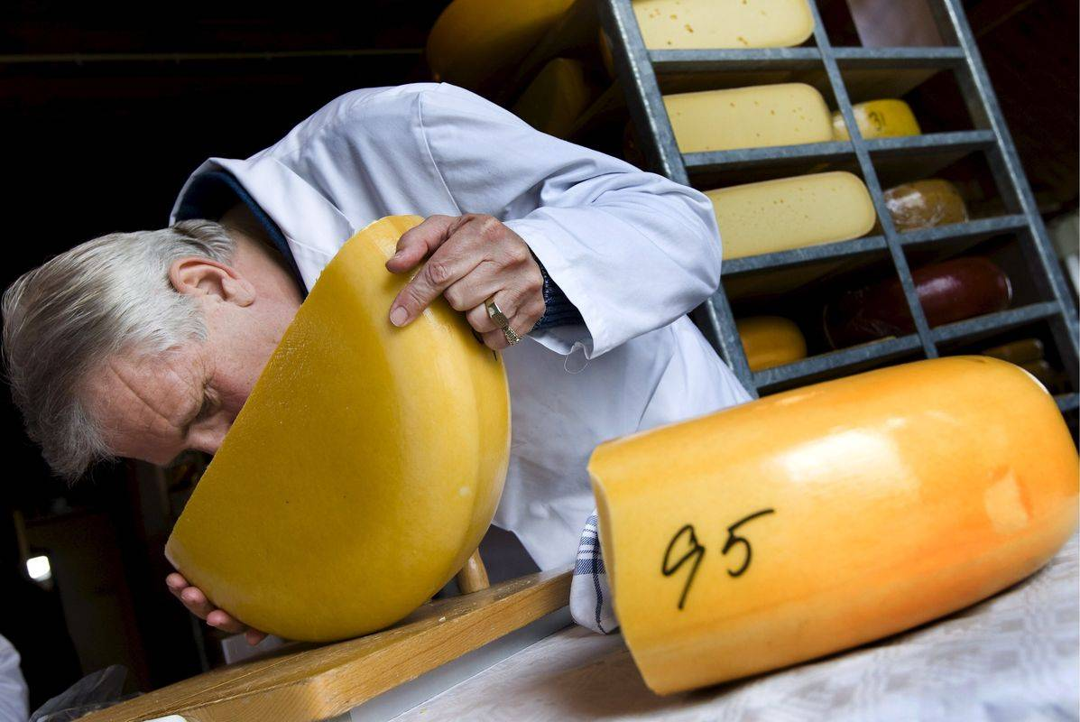
4. Торговые;
Украинско-российская сырная война

Slide 11
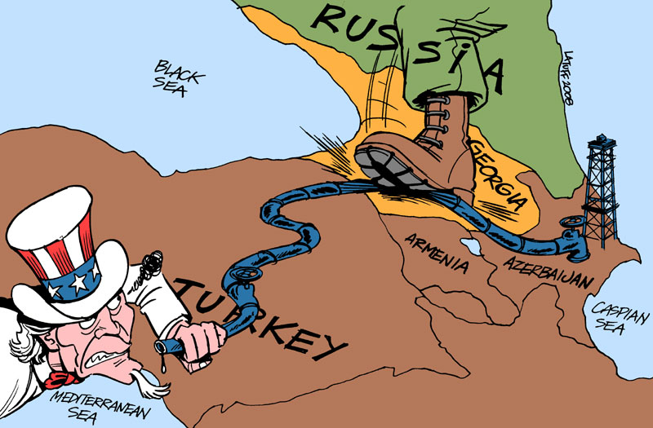
5. Межнациональные

Slide 12
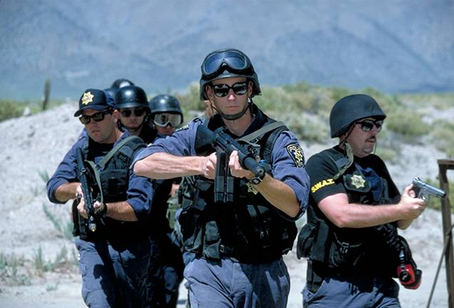
А также идеологические, цивилизованные, финансовые и интернет-войны…
Специальное подразделение по борьбе с терроризмом в США

Slide 13
Пути решения проблемы:
установление жестокого контроля за ядерным и химическим оружием;
сокращение обычных вооружений и торговли оружием;
общее сокращение военных расходов;
признание приоритета общечеловеческих ценностей (жизни и мира);
отказ от войны, как средства разрешения спорных вопросов;

Slide 14
признание права народов свободно и самостоятельно выбирать свою судьбу;
понимание современного мира как целостного и взаимосвязанного сообщества;

Slide 16
Источники информации:
учебник География. 10 класс
http://geoinfoed.ru/geo3/91-globalnye-problemy-chelovechestva-sushhnost-i-puti-resheniya.html
http://www.litle-geography.ru/submenu_item2_01
Универсальный справочник школьника
http://all-politologija.ru/knigi/politologiya-uchebnoe-posobie-kruglova/sushnost-i-prichini-vojn-v-sovremennix-usloviyax

Slide 17
Мир географии. От проблемы – к цели. Ю.И. Баженов., А.И. Чистобаев
фото и картинки

Slide 18
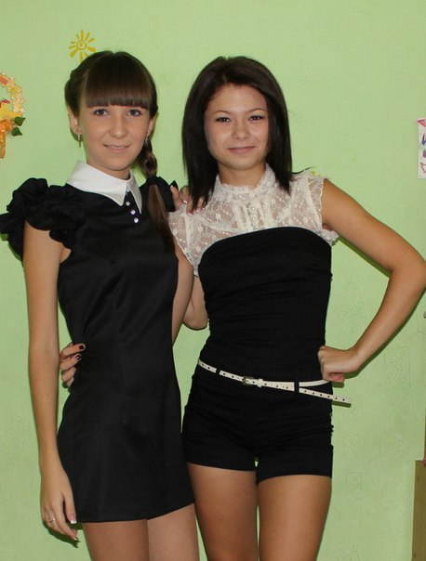
Распределение обязанностей:
Кривошеева Виктория – поиск сущности и причин проблемы
Хасанова Валерия – поиск решений проблем и примеров
Слайды сделаны вместе!

